Slide 1
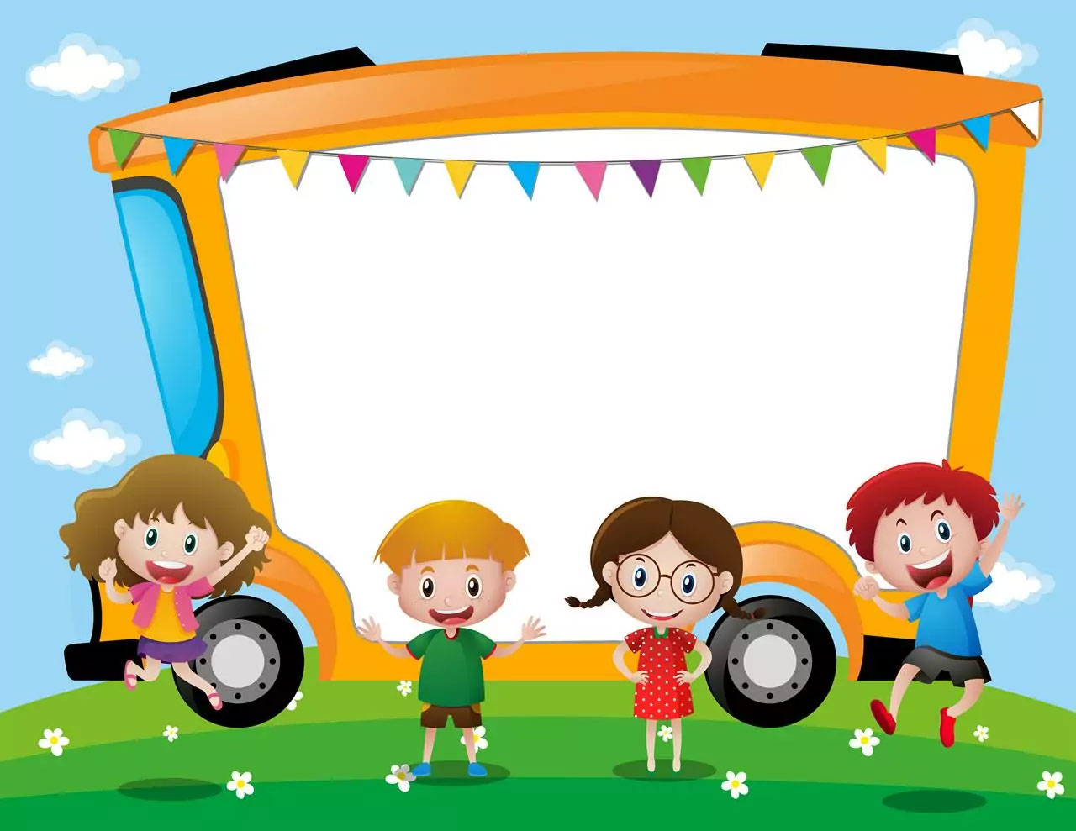
CHÀO MỪNG CÁC THẦY CÔ GIÁO
VỀ DỰ GIỜ, THĂM LỚP 3C!

Slide 2
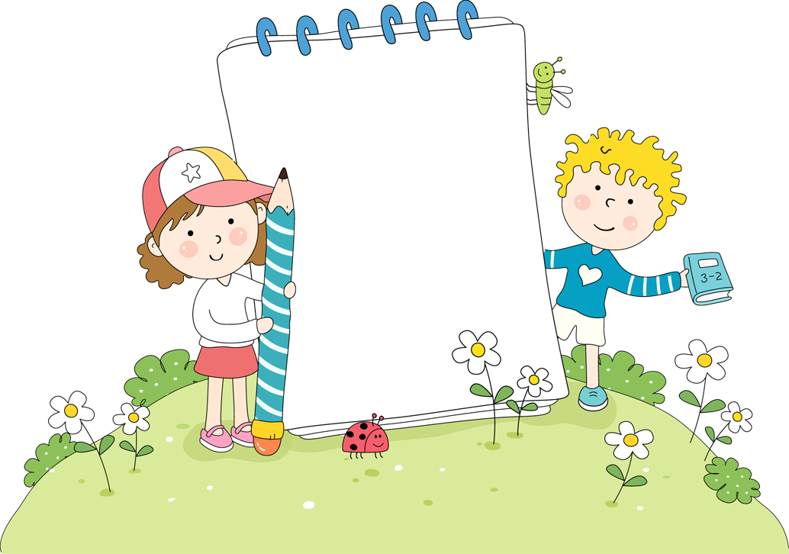
KHỞI ĐỘNG

Slide 3
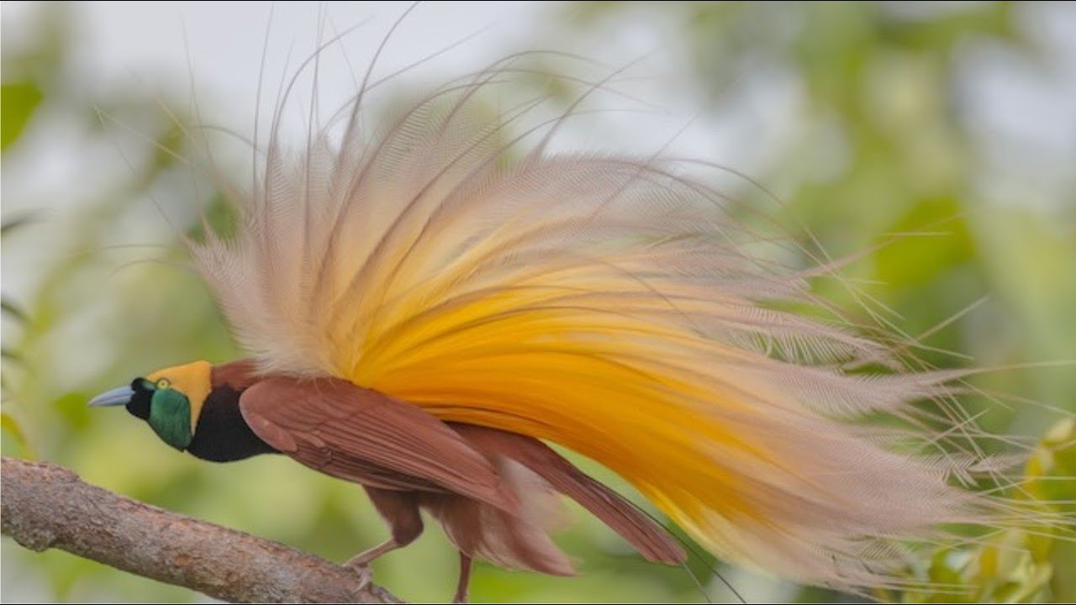
Notes:
GV bấm vào mảnh ghép để mở câu hỏi > sau khi HS trả lời bấm tiếp vào mảnh ghép màu đen để lật mảnh ghépp
- HS lật được mảnh ghép mời HS xem 1 đoạn clip về hoạt động rất vui nhộn trong ngày Tết Trung thu (bấm vào dấu mũi tên để chuyển slide)

Slide 4
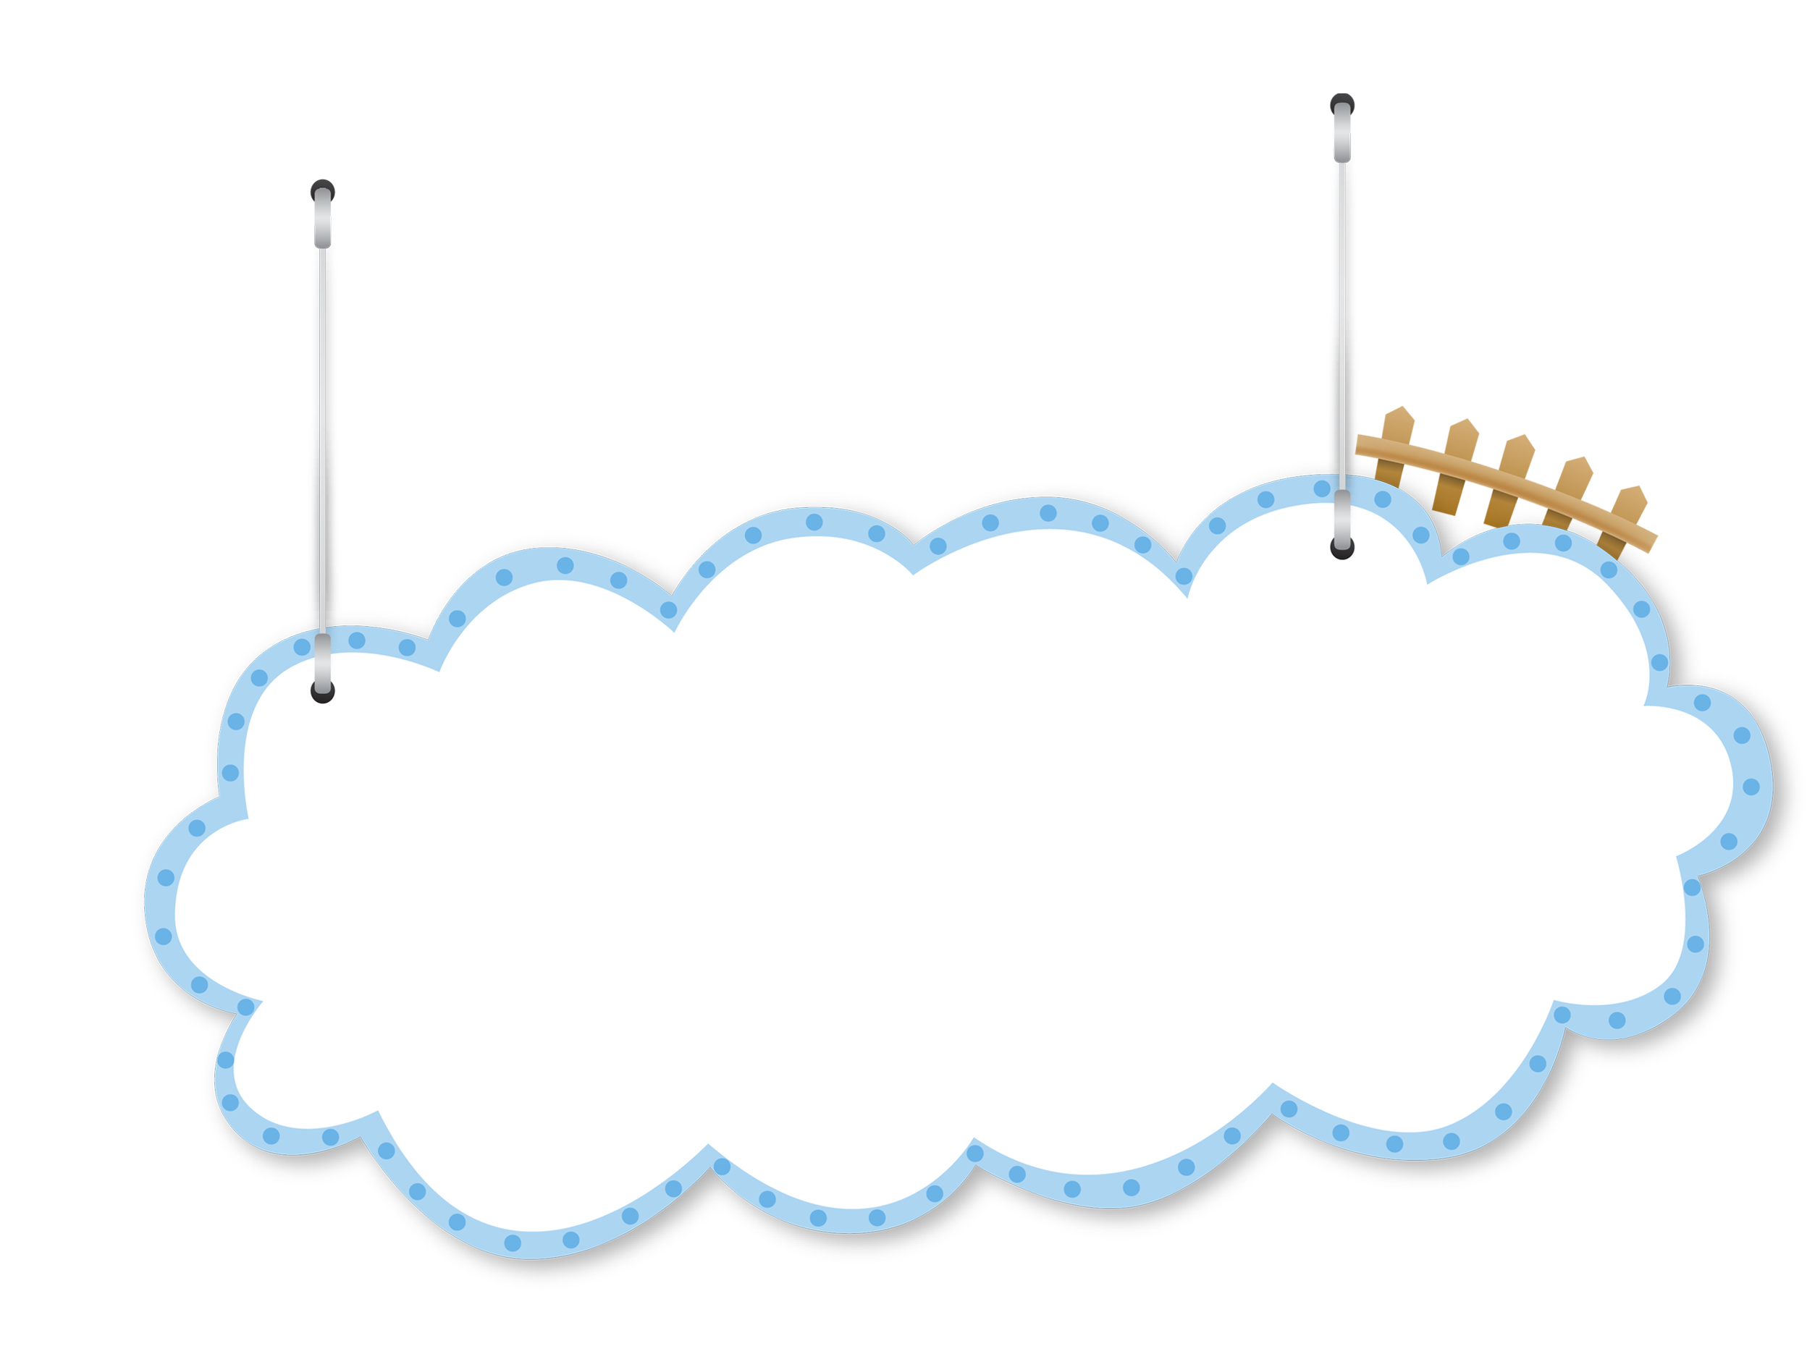
Mùa gì gió rét căm căm
Đi học bé phải quàng khăn, đi giày?
Là mùa gì?
Mùa đông

Slide 5
Bay khắp đó đây
Có nó vui lây
Bởi tiếng hót hay
Nhiều người bắt chước?
Là con chim gì?
Con chim sáo

Slide 6
Mỏ cứng như dùi
Gõ luôn không mỏi
Cây nào sâu đục
Có tôi có tôi!
Là con chim gì?
Con chim gõ kiến

Slide 7
Chim gì chót vót trên cành tre cao?
Là con chim gì?
Con chim chèo bẻo

Slide 8
Hãy tìm một từ chỉ hoạt động của loài chim

Slide 9
Hãy đặt một câu so sánh nói về một loài chim

Slide 10
KỂ CHUYỆN
BỘ LÔNG RỰC RỠ CỦA CHIM THIÊN ĐƯỜNG

Slide 11
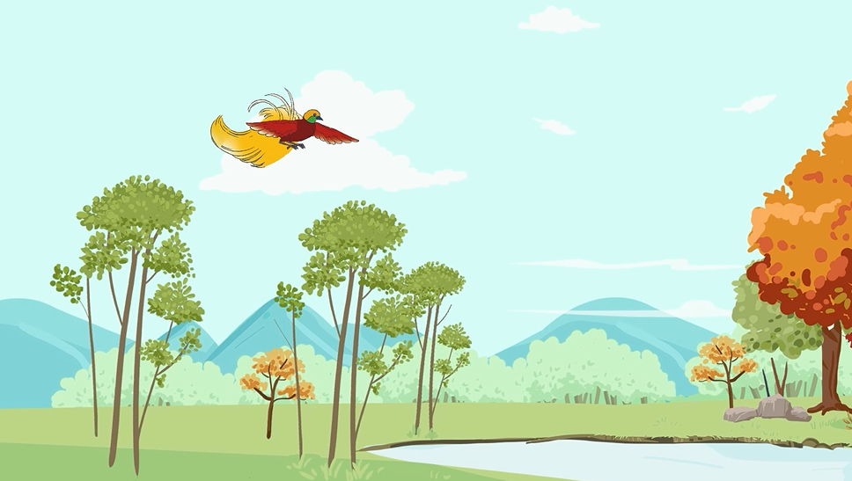
BỘ LÔNG RỰC RỠ CỦA CHIM THIÊN ĐƯỜNG
“Chim thiên đường tha rác về tổ lót ổ...”

Slide 12
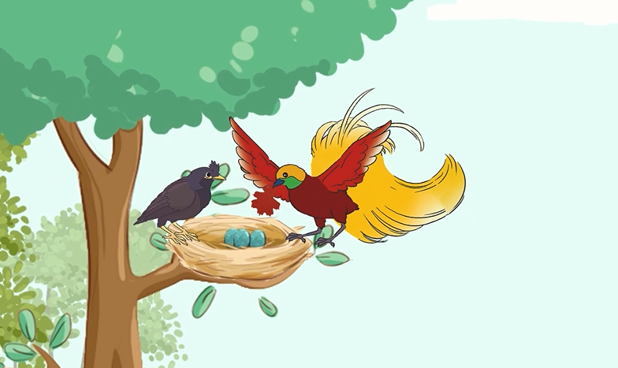
BỘ LÔNG RỰC RỠ CỦA CHIM THIÊN ĐƯỜNG
“Nó tìm được chiếc lá sồi đỏ …nhưng nhường cho bạn…”

Slide 13
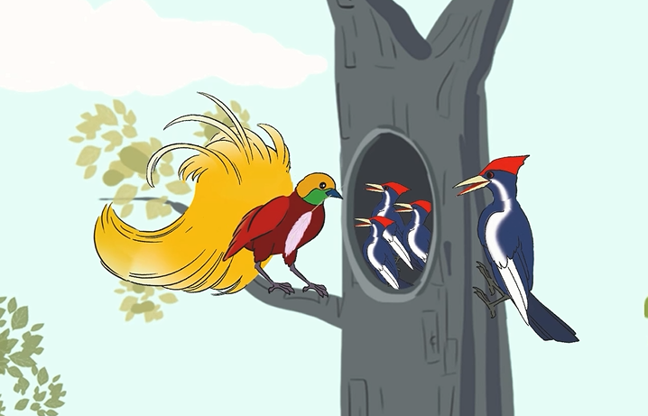
BỘ LÔNG RỰC RỠ CỦA CHIM THIÊN ĐƯỜNG
“Chim thiên đường lại để lại cành hoa lau ở tổ gõ kiến…”

Slide 14
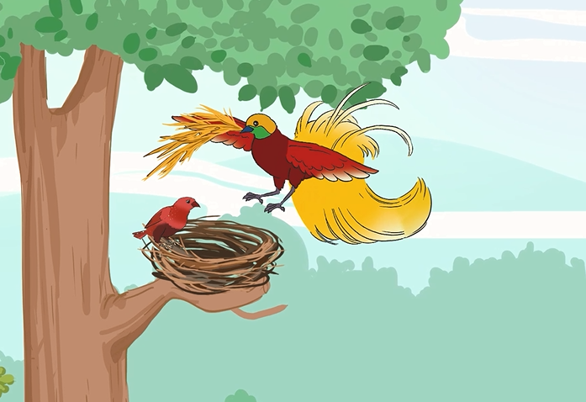
BỘ LÔNG RỰC RỠ CỦA CHIM THIÊN ĐƯỜNG
“Nhường cho chim mai hoa vì nhìn tổ bạn trống tuềnh toàng…”

Slide 15
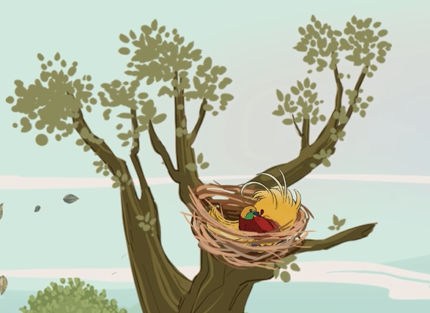
BỘ LÔNG RỰC RỠ CỦA CHIM THIÊN ĐƯỜNG
“Đêm đó trời trở gió rét mà tổ của thiên đường thì trống ..”

Slide 16
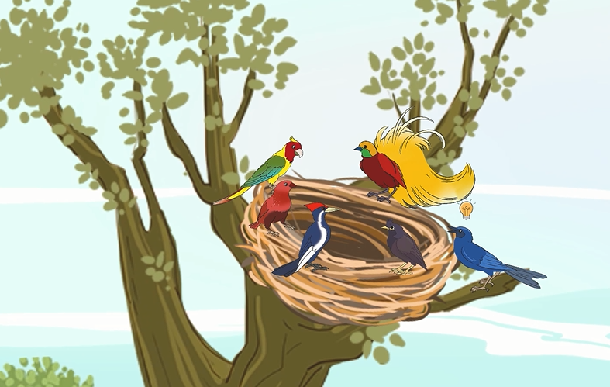
BỘ LÔNG RỰC RỠ CỦA CHIM THIÊN ĐƯỜNG
“Chèo bẻo gọi các bạn đến cùng lót ổ cho thiên đường…”

Slide 17
BỘ LÔNG RỰC RỠ CỦA CHIM THIÊN ĐƯỜNG

Slide 18
THẢO LUẬN CẶP ĐÔI

Slide 19
Câu a. Chim thiên đường làm gì để chuẩn bị cho mùa đông đang tới?
Chim thiên đường tha rác về lót ổ, chuẩn bị cho mùa đông sắp đến.

Slide 20
Câu b. Vì sao chim thiên đường cho đi những vật nó kiếm được?
Sáo đen ngỏ lời xin.
Bầy chim non muốn được xem hoa lau.
Chim mai hoa đang ốm, tổ chim mai hoa tuềnh toàng.

Slide 21
Câu c. Gió lạnh đột ngột ùa về, chim thiên đường gặp khó khăn gì?
Gió lạnh lùa vào tổ.
Làm chim thiên đường lạnh, lông trở nên xơ xác.

Slide 22
Câu d. Chèo bẻo loan tin cho các bạn đến giúp thiên đường làm gì?
Các loài chim đến giúp thiên đường lót tổ ấm.
Tặng cho thiên đường những chiếc lông đầy màu sắc của chúng.

Slide 23
Câu e. Chiếc áo chim thiên đường luôn khoác trên mình thể hiện điều gì?
Chiếc áo chim thiên đường luôn khoác trên mình thể hiện là vật kỉ niệm thiêng liêng của tình bạn.

Slide 24
BỘ LÔNG RỰC RỠ CỦA CHIM THIÊN ĐƯỜNG

Slide 25
Kể chuyện trong nhóm

Slide 26
BỘ LÔNG RỰC RỠ CỦA CHIM THIÊN ĐƯỜNG

Slide 27
Thi kể chuyện trước lớp
(1) Kể đủ ý; giọng kể to, rõ, rành mạch.
(2) Lời kế sinh động, biểu cảm (kết hợp cử chỉ, điệu bộ hợp lí).
(3) Phối hợp ăn ý, kể tiếp nối kịp lượt lời.
TIÊU CHÍ ĐÁNH GIÁ

Slide 28
Câu chuyện giúp em hiểu điều gì?
Ca ngợi tấm lòng nhân ái, chia sẻ khó khăn cùng đồng loại của chim thiên đường và cách ứng xử đẹp đẽ của bè bạn.

Slide 30
TRÂN TRỌNG CẢM ƠN
CÁC THẦY CÔ GIÁO!

